Slide 1
Wzorzec Projektowy - Most

Slide 2
Cel
Most jest strukturalnym wzorcem projektowym pozwalającym na rozdzielenie dużej klasy lub zestawu spokrewnionych klas na dwie hierarchie — abstrakcję oraz implementację. Nad obiema można wówczas pracować niezależnie.

Slide 3
Abstrakcja
(zwana też interfejsem) stanowi wysokopoziomową warstwę umożliwiającą kontrolę nad czymś. Nie ma ona wykonywać konkretnych prac, ale delegować zadania do warstwy implementacyjnej (zwanej też platformą).
Mówiąc o prawdziwych aplikacjach, za abstrakcję można uznać graficzny interfejs użytkownika (GUI)
Obiekt abstrakcyjny steruje wyglądem aplikacji, delegując faktyczne zadania do powiązanego z nim obiektu implementacyjnego. Różne implementacje są wymienne, o ile zachowują zgodność ze wspólnym interfejsem, umożliwiając w ten sposób stworzenie jednolitego graficznego interfejsu użytkownika i pod Windows i pod Linux.

Slide 4
Implementacja
Mówiąc o prawdziwych aplikacjach implementację stanowi znajdujący się poniżej interfejs programowania aplikacji (API). Użytkownik za pomocą interfejsu użytkownika wydaje polecenia niższej warstwie.

Slide 5
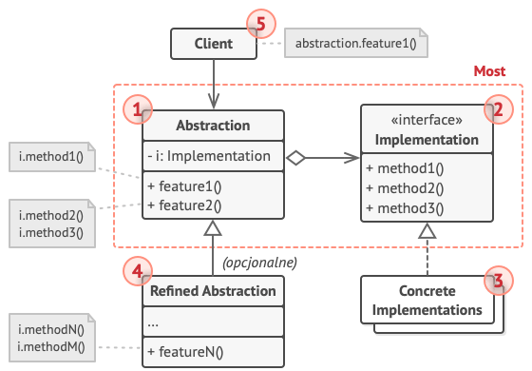

Slide 6
Zastosowanie
Stosuj wzorzec Most gdy chcesz rozdzielić i przeorganizować monolityczną klasę posiadającą wiele wariantów takiej samej funkcjonalności (na przykład, jeśli klasa ma współpracować z wieloma serwerami bazodanowymi).
Użyj tego wzorca gdy chcesz rozszerzyć klasę na kilku niezależnych płaszczyznach.
Most pozwala spełnić wymóg możliwości wyboru implementacji w trakcie działania programu.

Slide 7
Jak zaimplemaentować
Określ płaszczyzny swoich klas. Takie niezależne koncepcje to na przykład: abstrakcja/platforma, domena/infrastruktura, front-end/back-end, interfejs/implementacja.
Określ jakie operacje są klientowi potrzebne i zdefiniuj je w bazowej klasie abstrakcji.
Określ zakres operacji dostępnych na wszystkich platformach. Zadeklaruj te, których abstrakcja potrzebuje w ogólnym interfejsie implementacji.
Stwórz konkretne klasy implementacji dla wszystkich obsługiwanych platform. Upewnij się jednak, aby wszystkie były zgodne z interfejsem implementacji.

Slide 8
Jak zaimplementować cd.
Wewnątrz klasy abstrakcji, dodaj pole odnoszące się do typu implementacji. Abstrakcja będzie delegować większość zadań temu obiektowi implementacji.
Jeśli masz wiele wariantów wysokopoziomowej logiki, stwórz wzbogacone abstrakcje dla każdego z wariantów poprzez rozszerzenie bazowej klasy abstrakcji.
Kod kliencki powinien przekazywać obiekt implementacji konstruktorowi abstrakcji, aby skojarzyć obie hierarchie ze sobą. Po tym, klient może zapomnieć o implementacji i korzystać tylko z obiektu abstrakcji.

Slide 9
Zalety
Możesz tworzyć niezależne od platformy klasy i aplikacje.
Kod klienta działa na wyższym poziomie abstrakcji. Nie musi mieć do czynienia ze szczegółami platformy.
Zasada otwarte/zamknięte. Możesz wprowadzać nowe abstrakcje i implementacje niezależnie od siebie.
Zasada pojedynczej odpowiedzialności. W abstrakcji możesz skupić się na wysokopoziomowej logice, zaś w implementacji na szczegółach platformy.

Slide 10
Wady
Kod może stać się bardziej skomplikowany gdy zastosuje się ten wzorzec w przypadku wysoce zwartej klasy.

Slide 11
Dziękuje za uwagę!
Wykonał: Jakub Wesołowski WCY19KY2S1
Źródła:
Most / Bridge (refactoring.guru)
Most (wzorzec projektowy) – Wikipedia, wolna encyklopedia

